Slide 1
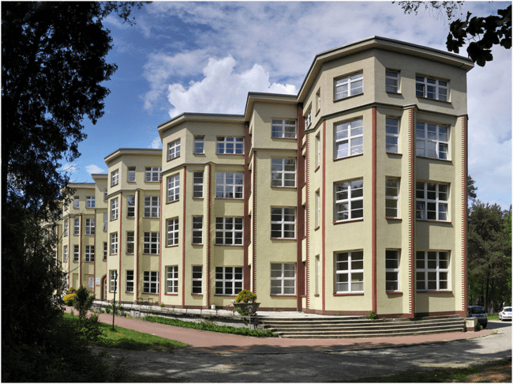
Małopolski Szpital Chorób Płuc i Rehabilitacji im. Edmunda Wojtyły w Jaroszowcu

Slide 2
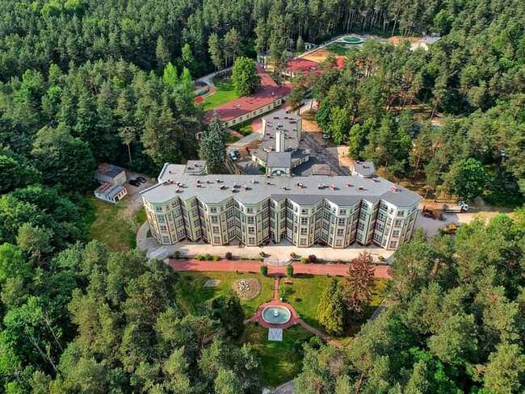

Slide 3
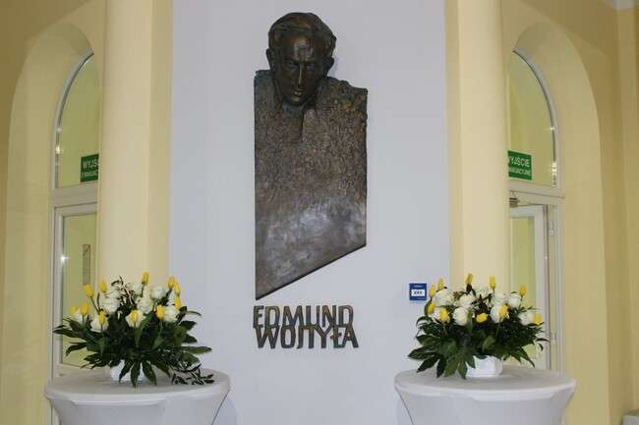
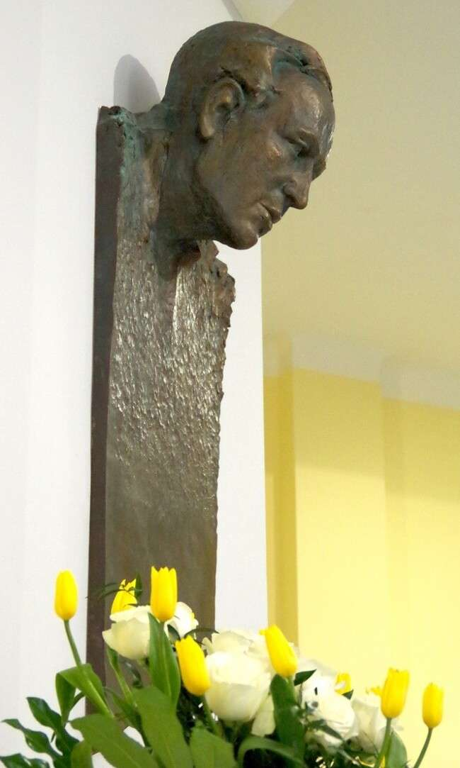

Slide 4
Małopolski Szpital Chorób Płuc i Rehabilitacji im. Edmunda Wojtyły posiada w swojej strukturze:
Oddział Gruźlicy i Chorób Płuc - 81 łóżek
I Oddział Rehabilitacji Pulmonologicznej - 45 łóżek
I Pododdział Rehabilitacji Ogólnoustrojowej – 13 łóżek
II Oddział Rehabilitacji Pulmonologicznej – 17 łóżek
II Pododdział Rehabilitacji Ogólnoustrojowej -16 łóżek
Ośrodek Rehabilitacji Dziennej - 60 miejsc pobytu dziennego
Poradnię Gruźlicy i Chorób Płuc
Poradnię Rehabilitacyjną
Fizjoterapię Ambulatoryjną

Slide 5
Małopolski Szpital Chorób Płuc i Rehabilitacji im. Edmunda Wojtyły posiada akredytację do prowadzenia staży kierunkowych w zakresie:
Diagnostyki i Leczenia Gruźlicy w ramach specjalizacji Choroby Płuc
- Staż prowadzony jest według starego i nowego programu specjalizacji.
Akredytację do prowadzenia stażu kierunkowego według nowego programu w zakresie:
Rehabilitacji narządu ruchu w Dziedzinie Rehabilitacja Medyczna
Staż kierunkowy w Oddziale Rehabilitacji Pulmonologicznej w Dziedzinie Rehabilitacja Medyczna
W szpitalu istnieje możliwość odbywania stażu kierunkowego w trakcie szkolenia specjalizacyjnego z fizjoterapii oraz praktyk dla studentów fizjoterapii
W oczekiwaniu na akceptację wniosku na staż kierunkowy w specjalistycznej Poradni Chorób Płuc z zakresu Choroby Płuc.

Slide 6
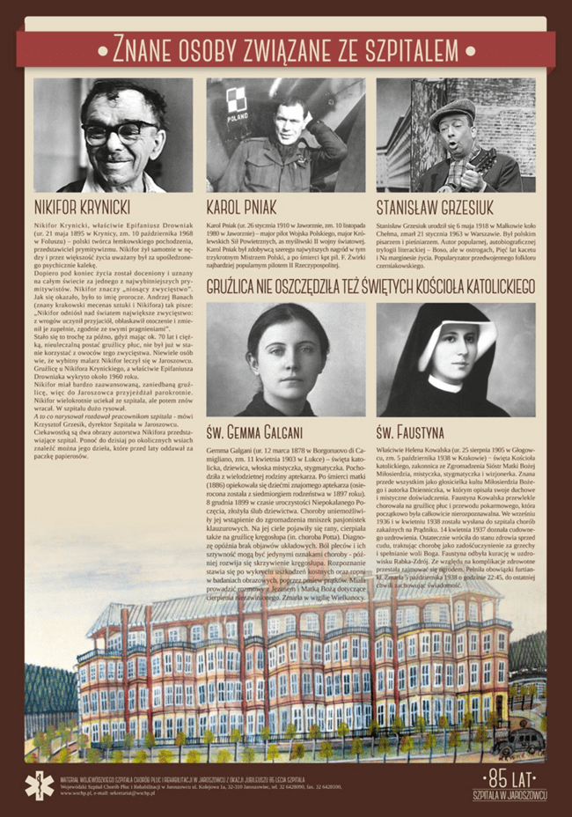
Historia Szpitala w Jaroszowcu

Slide 7
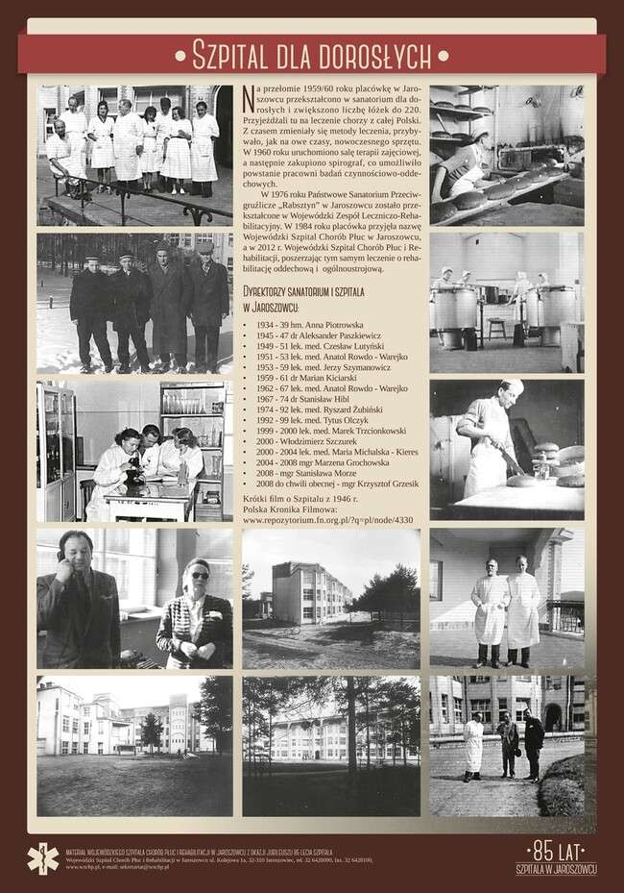
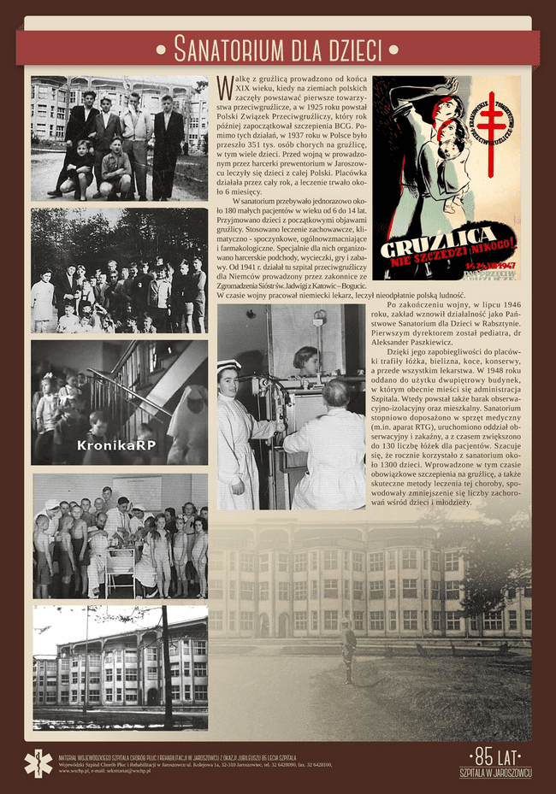

Slide 8
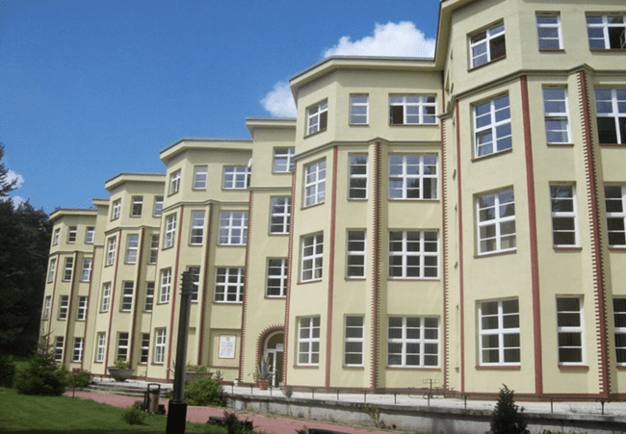

Slide 9
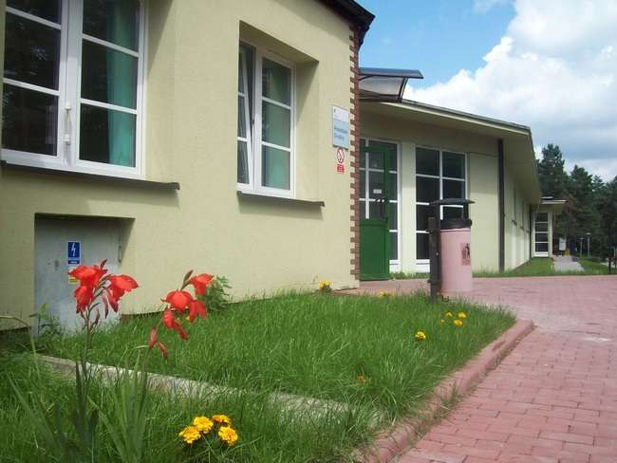
Oddział Gruźlicy i Chorób Płuc

Slide 10
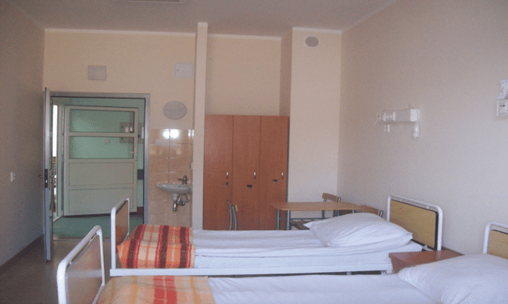
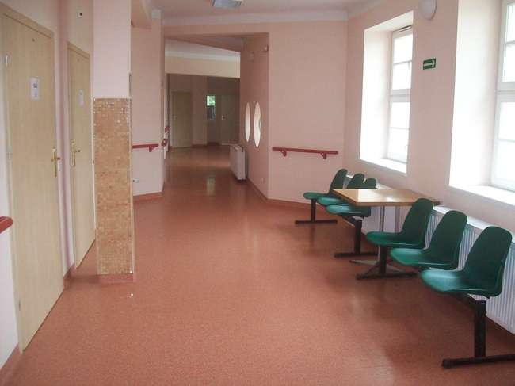
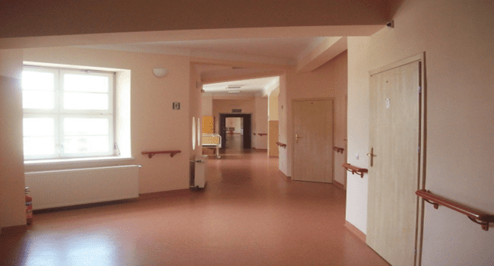

Slide 11
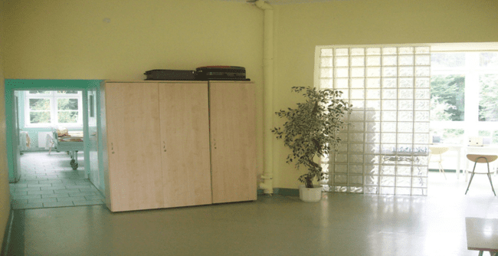
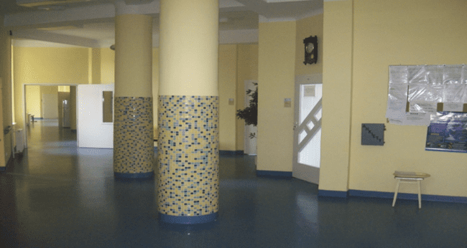
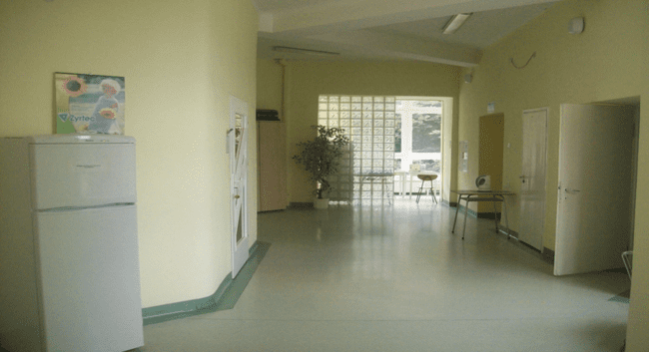
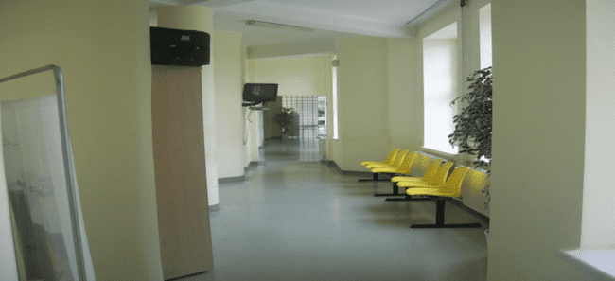
Oddział Rehabilitacji Pulmonologicznej z Pododdziałem Rehabilitacji Ogólnoustrojowej

Slide 12
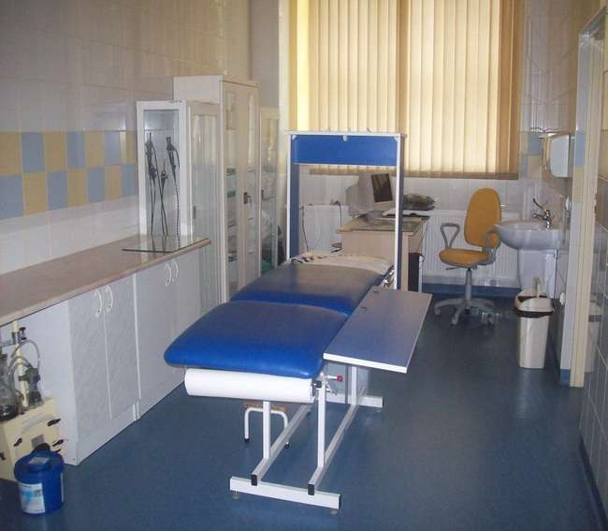
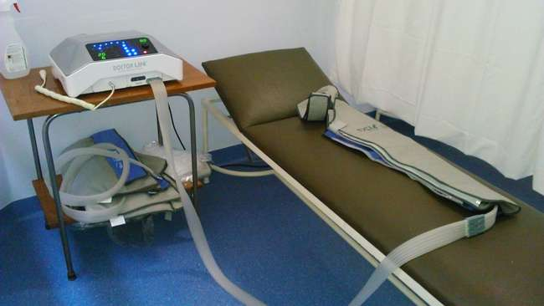

Slide 13
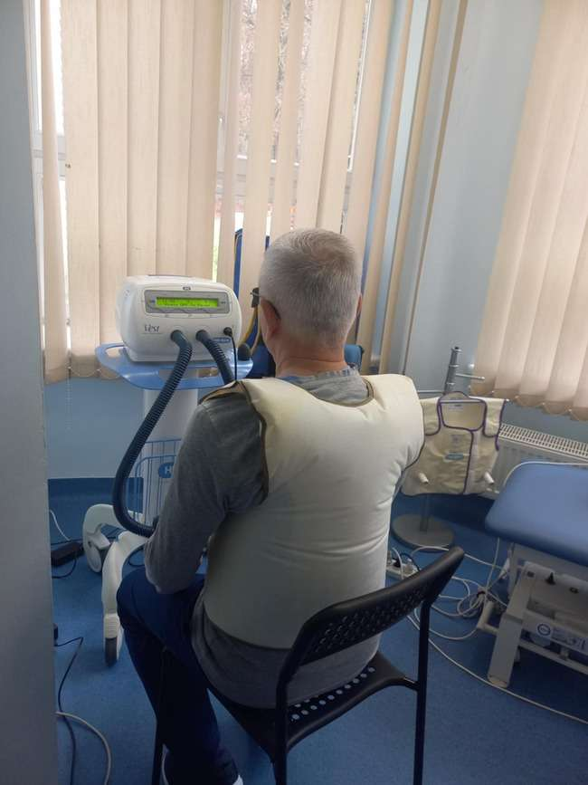
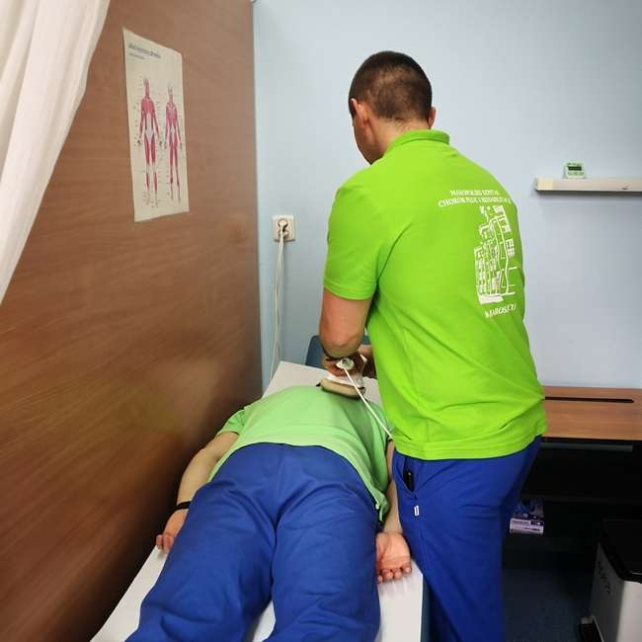

Slide 14
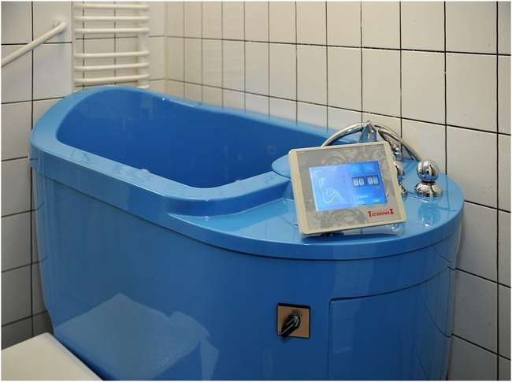
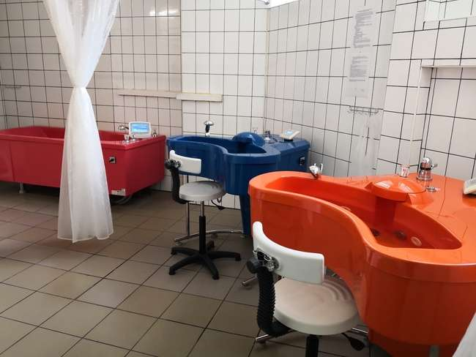
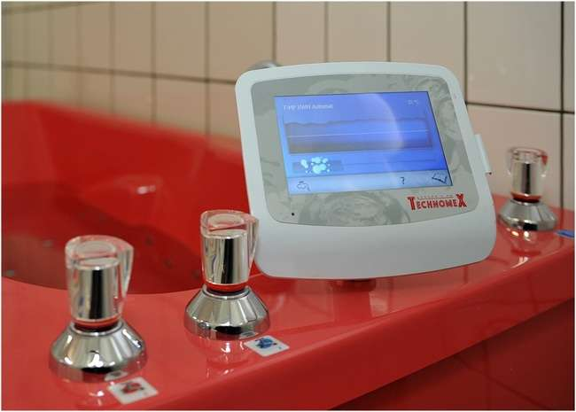
HYDROTERAPIA

Slide 15
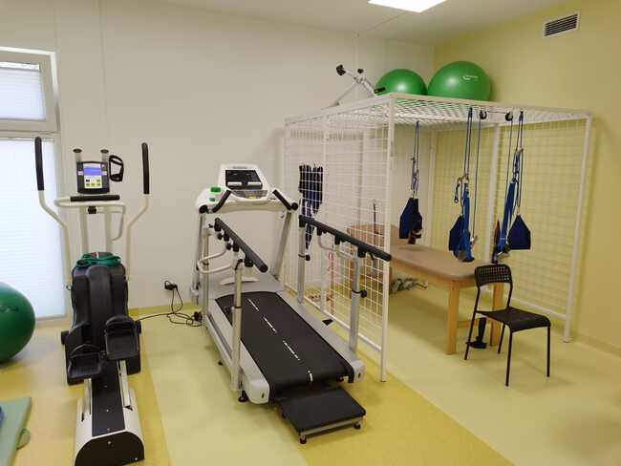
Ośrodek Rehabilitacji Dziennej

Slide 16
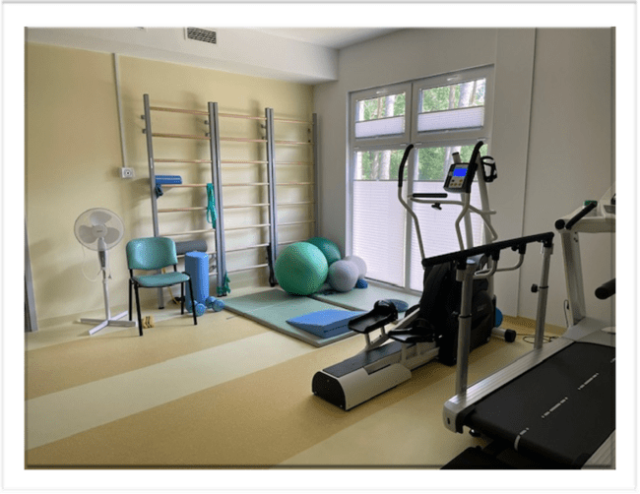
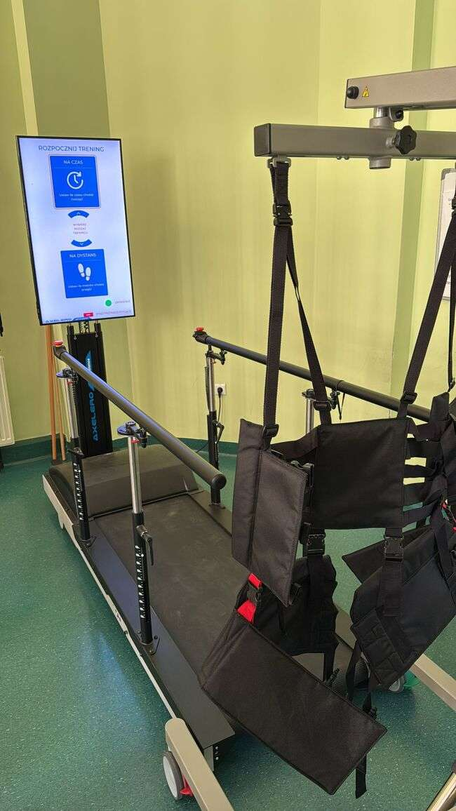

Slide 18
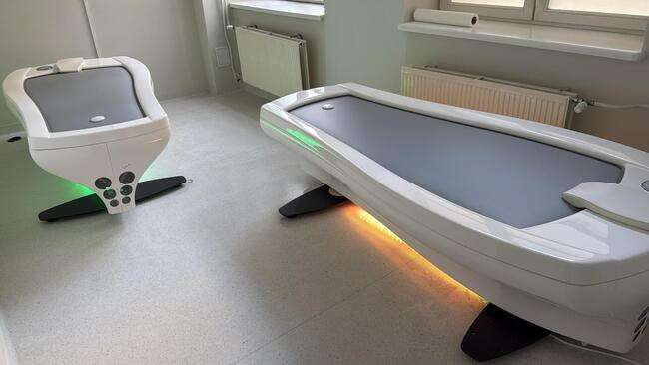
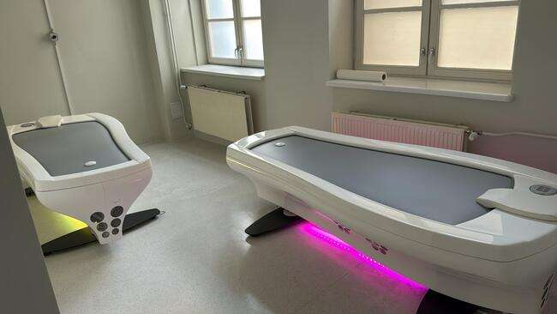
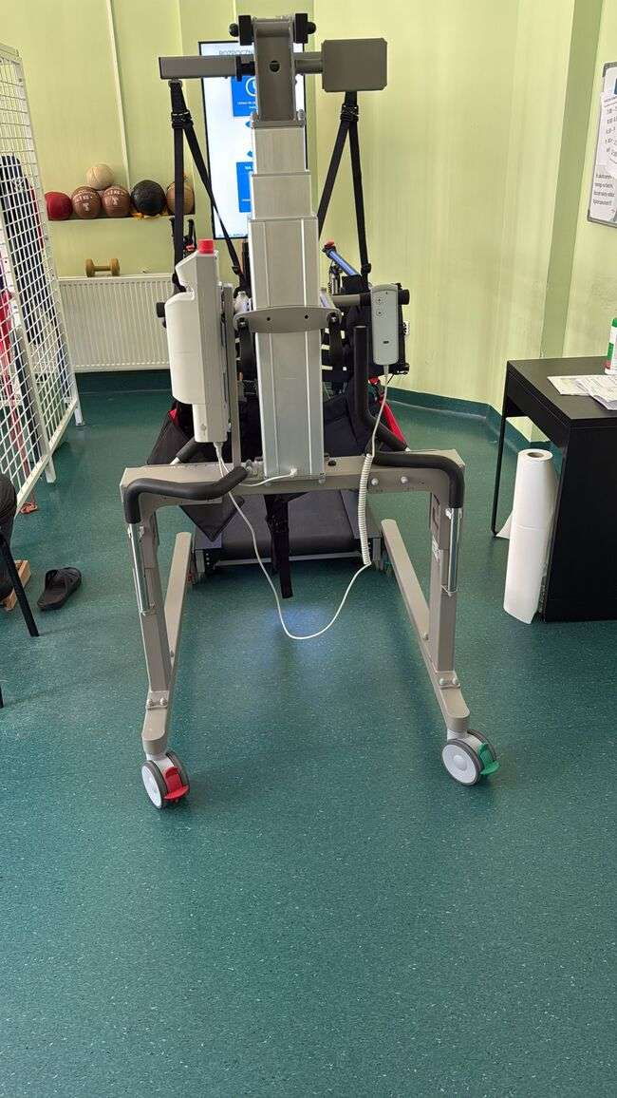

Slide 19
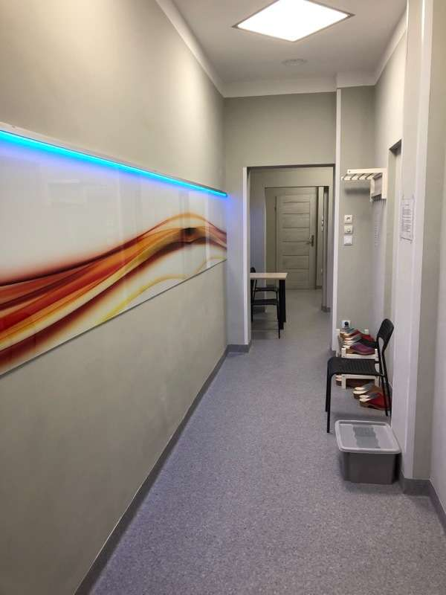

Slide 20
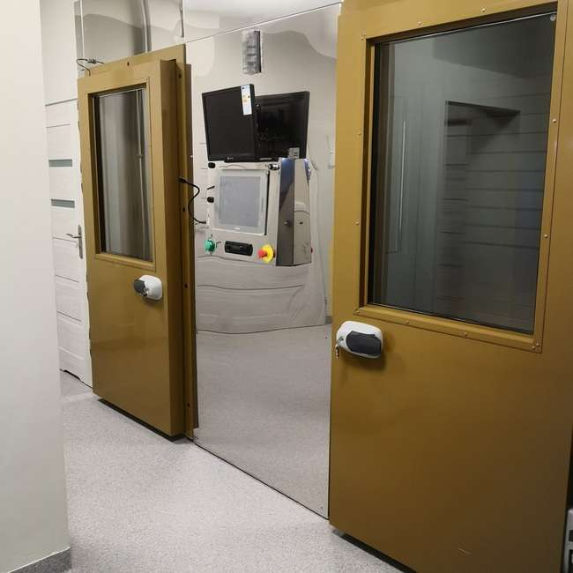
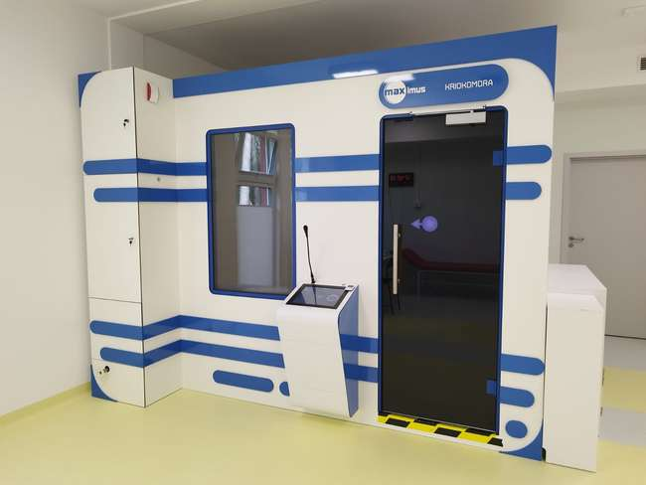
KRIOKOMORA

Slide 21
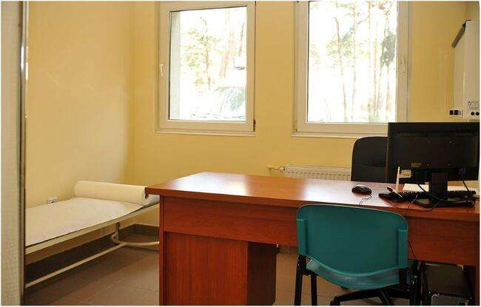
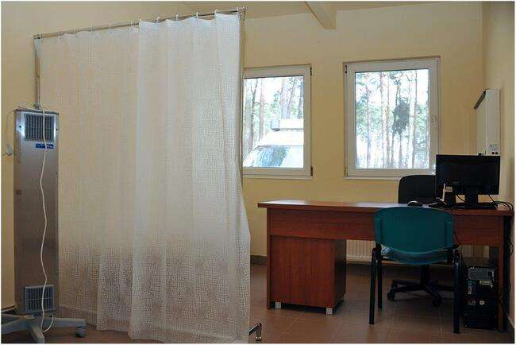
Poradnia Gruźlicy i Chorób Płuc Poradnia Rehabilitacyjna

Slide 22
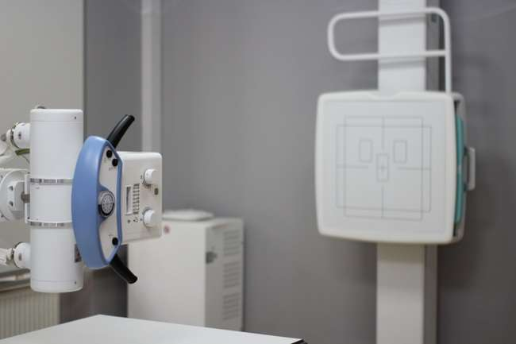
Pracownia RTG

Slide 23
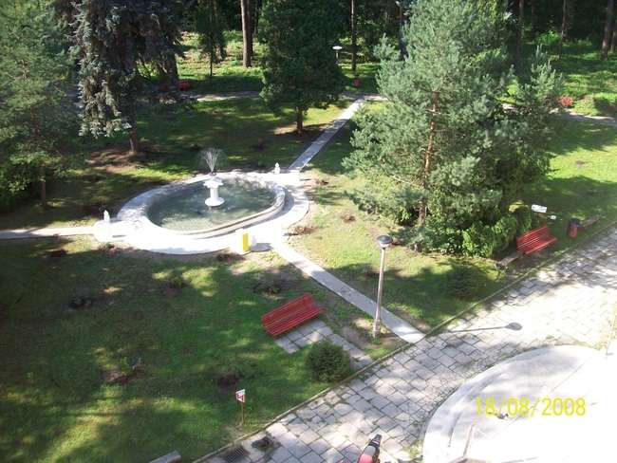
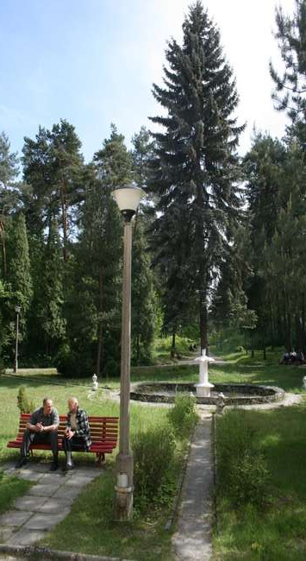
Otoczenie Szpitala

Slide 24
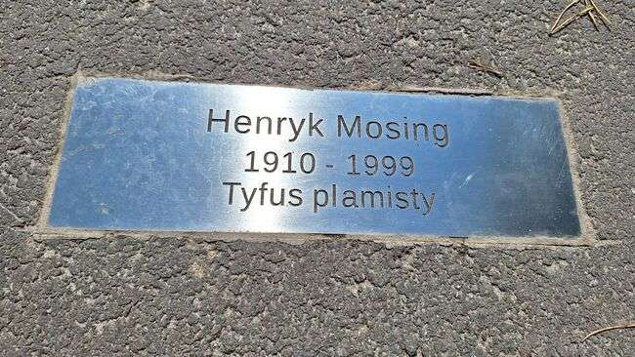
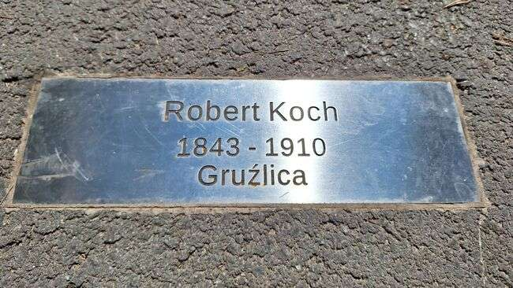
„Alejka Zasłużonych w Chorobach Zakaźnych”

Slide 25
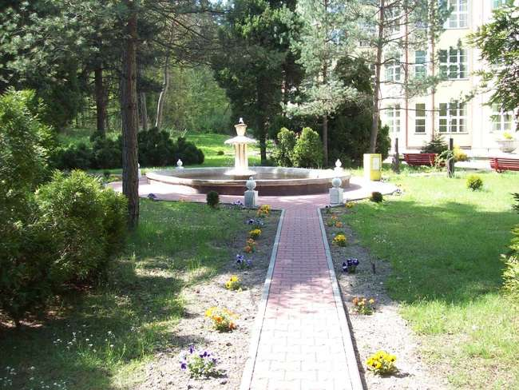
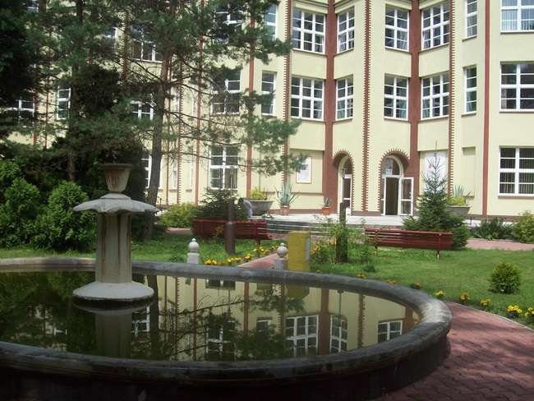

Slide 26
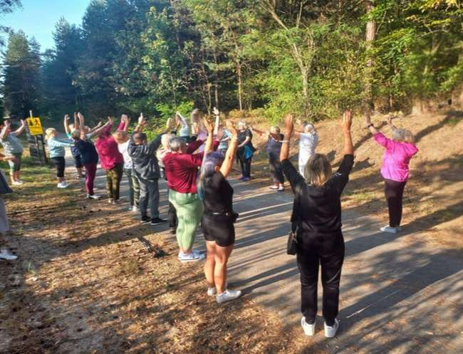

Slide 27
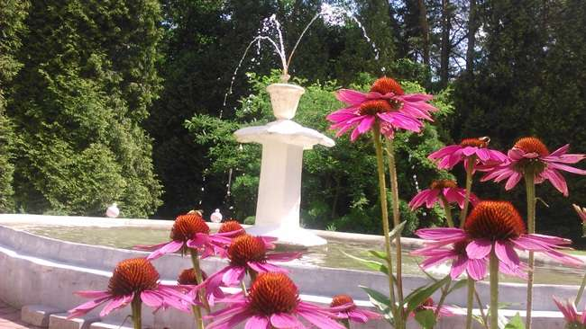

Slide 28
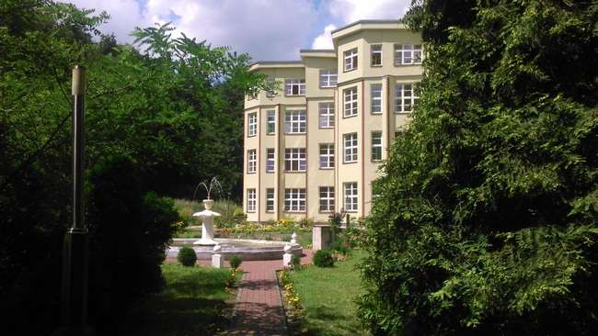

Slide 29
